Slide 1

«Как мы дружим со сказкой или театр дома!»
Подготовила: мама Марисий Дарины ,
второй младшей группы «Ласточка»
Марисий Виктория Сергеевна

Slide 2
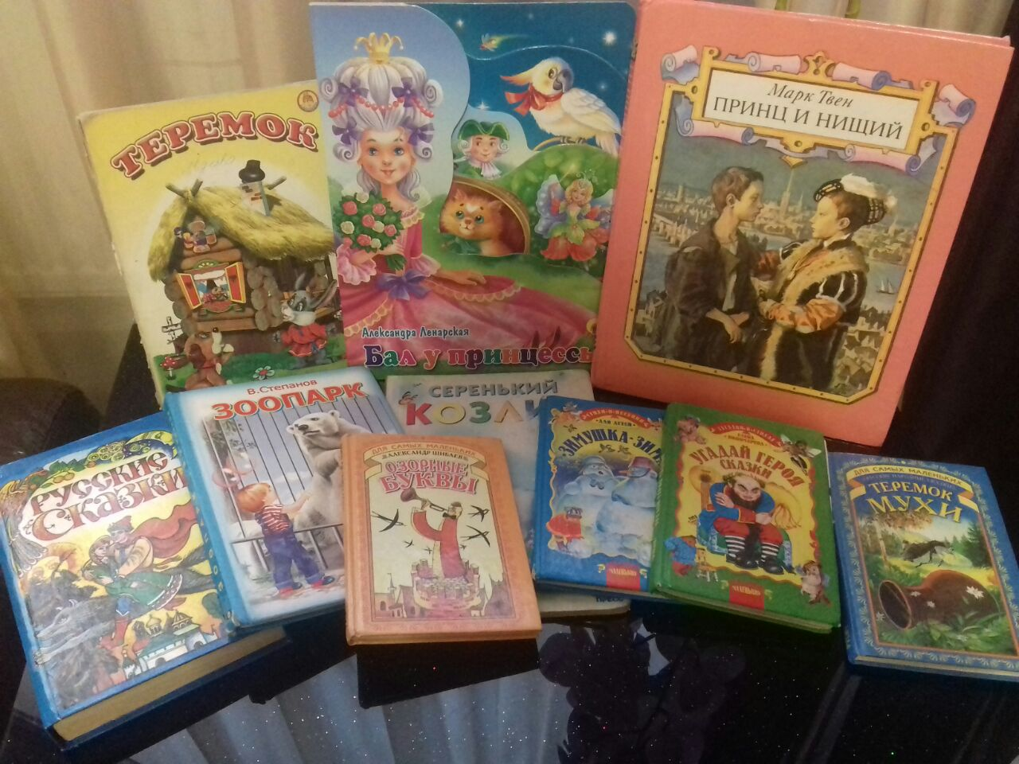
Здравствуйте! Хочу поделится с Вами опытом, как Мы справляемся с воспитанием дочери и как нам в этом помогает сказка.
Признаюсь, моя дочь Дарина не слишком склонна верить нужным нотациям с моей стороны, о пользе или вреде определенного поведения или например, блюда. Так вот, когда мои «умные», взрослые аргументы в споре с ней исчерпаны, а цель так и не достигнута, мне на помощь приходит сказка…

Slide 3
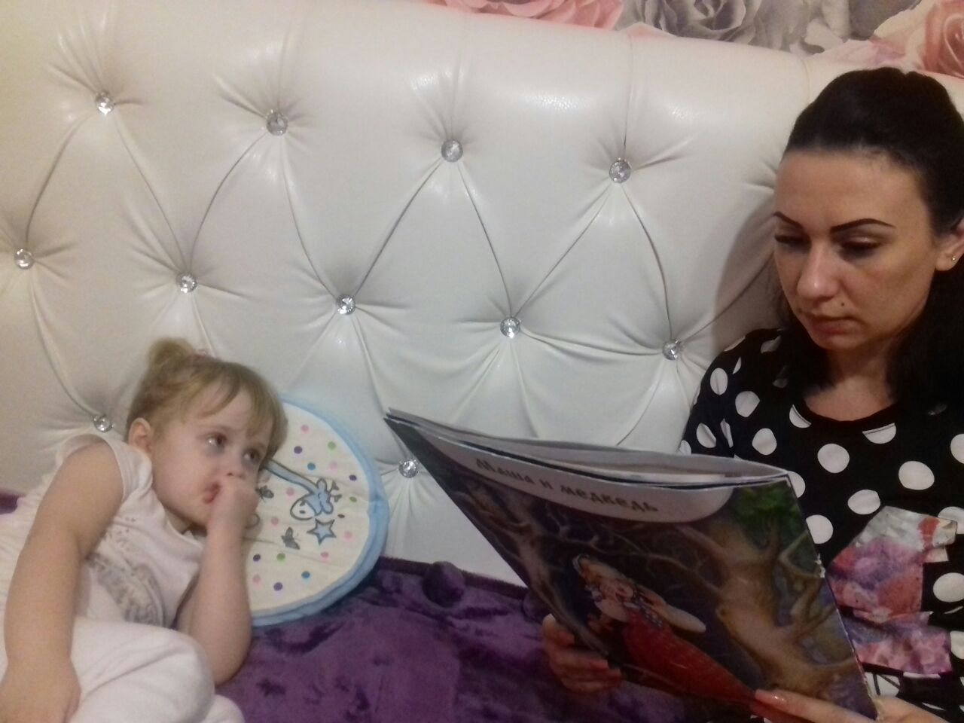
Это очень помогает! Желаемое поведение становится куда более привлекательным, места для конфликта просто не остается, да и дочке легче понять что от неё требуется!

Slide 4

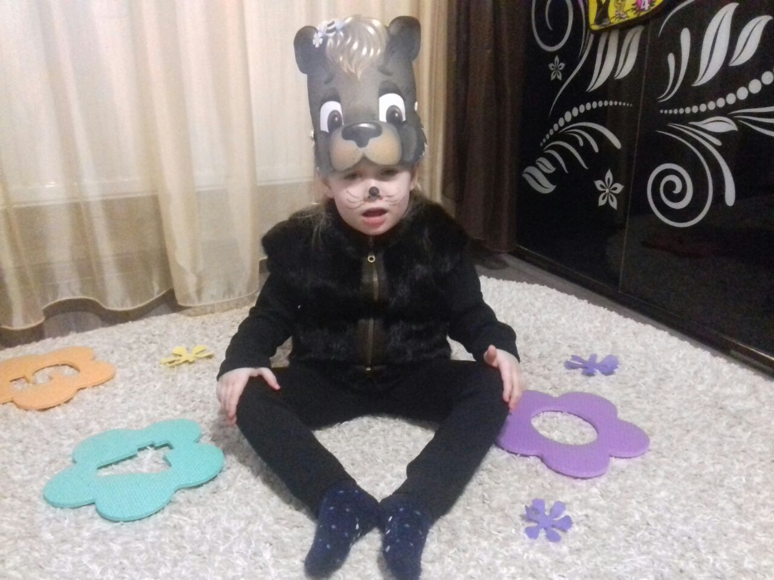
Дарина очень любит слушать сказки. Я часто читаю ей или придумываю сказки для того ,чтобы можно было справится с какой то её проблемой. Она слушает и в тот же день начинает делать для себя выводы. Например: Она забывала здороваться и вместо прямых наставлений: «Надо здороваться!» я придумала сказку о Мишке который замерзал в своей берлоге, если дети говорили друг-другу не хорошие слова, не здоровались. Он согревался только от добрых слов! Дети так старались (Молодец!, Спасибо!, Здравствуйте!, Пожалуйста!) неслось ото всюду, Мишке становилось жарко, а дети все говорили и говорили хорошие слова. Тогда в сказочный лес пришло жаркое лето. Мишке было хорошо и радостно !!!!

Slide 5
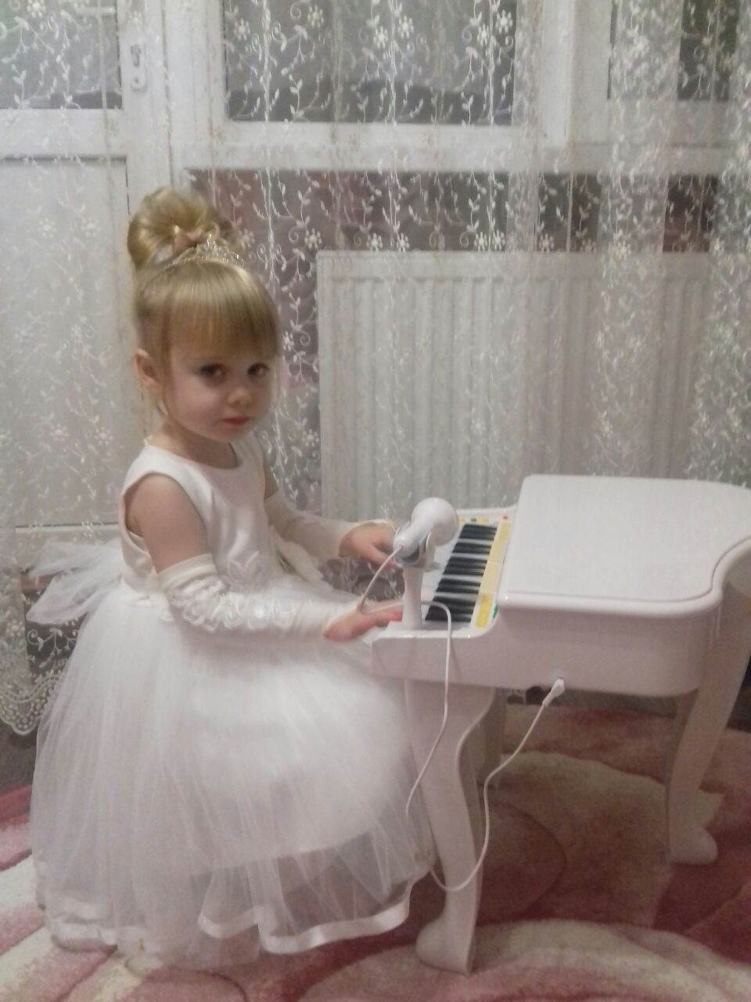

Маленькие дети очень чувствительны, особенно к интонации и моя Дарина не исключение. Она хорошо запоминает последовательность сказки и даже начинает «бунтовать», если во второй раз рассказываешь не так, как в первый. Поправляет меня, если я меняю слова.
Вообще мечта моей девочки, как и у всех девочек мира, стать принцессой ,когда вырастет конечно!!! Мы с мужем всячески ей в этом помогаем, ведь это совсем не сложно, пока ты живешь в стране под названием «ДЕТСТВО!!!»

Slide 6
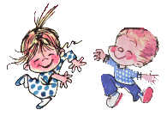
Любите, растите своих крошек здоровыми и счастливыми! Ведь когда счастливы они, счастливы мы!!!

